Slide 1
Traitement automatique du langage naturel
ENSC 2ème année
Jean-Marc Salotti

Slide 2
Sommaire
Introduction
1. Caractéristiques du langage humain
2. Wordnet
3. Analyse de textes pour répondre à des questions
4. IBM Watson et Jeopardy
5. Exemple d’outil TALN en ligne utilisé en question réponse
Conclusion

Slide 3
Introduction
TALN : Traitement Automatique du Langage Naturel
Langage humain :
Vocabulaire : ensemble de mots autorisés
Grammaire et conjugaison : règles pour la production de phrases correctes
Sémantique : sens des phrases produites relativement aux connaissances universelles, aux lois de l’univers, à l’expérience commune et aux attendus socio-culturels.
« Le chien a mangé l’immeuble » ???
Pragmatique : pertinence et cohérence de ce qui est dit relativement au contexte et à l’enchainement des idées (« Je vais rajouter du sel. Napoléon a gagné la bataille d’Austerlitz. »)
Pb : peut-on écrire un programme pour dialoguer avec un humain en langage naturel ?

Slide 4
1. Caractéristiques du langage naturel
Syntaxe du langage humain :
Beaucoup de règles, mais beaucoup de libertés et au final bien plus complexe que les langages informatiques :
Sujet verbe et complément pas toujours dans un ordre simple …
« Vos beaux yeux, belle Marquise, me font mourir d’amour. »
« Vos beaux yeux me font mourir d’amour, belle Marquise. »
Fautes de syntaxe fréquentes mais relativement tolérées !
« Si je serais venu, y aurait pas eu de problème. »
=> Analyse syntaxique parfois très complexe

Slide 5
Sémantique du langage humain :
Ambigu
« Il regarde l’individu avec des jumelles. » « Prends la porte ! »
Contextuel :
« Prends cette chaise. » (pointée par le doigt, ou on vient de passer devant)
- Implicite :
« Va le chercher ! » (c’est à 10 km, donc il faut y aller en voiture)
Nombre quasi infini de façons de dire la même chose
Dégage ! Sors d’ici ! Pars sur le champ ! Je te prie de bien vouloir quitter ce lieu au plus vite !
Erreurs sémantiques fréquentes, mais permettant malgré tout une bonne compréhension …
« Il a fait une erreur d’inattention, ça arrive à tout le monde. »
Usage de noms propres inconnus
Validation sémantique à l’aide de :
Liste de connaissances historiques, géographiques, artistiques, économiques, physiques, biologiques …
Liste de connaissances sur les objets de l’univers humain (montre, voiture, stylo …)
Liste de connaissances sur les règles socio-culturelles
Liste de connaissances complexes, abstraites, implicites
+ relations entre les connaissances
=> Problème très compliqué à résoudre algorithmiquement

Slide 6
2. Wordnet
Wordnet : base de données lexicale pour l’Anglais, outil d’aide à l’analyse sémantique
Liste de synonymes + liste de relations entre les mots (ontologies = graphes de connaissances)
Noms communs :
Hyperonyme : catégorie générique; ex : mammifère est un hyperonyme de chien et de chat
Hyponyme : chien est un hyponyme de canidé, carnivore, animal ou mammifère
Termes coordonnés : 2 termes sont coordonnés quand ils partagent le même hyperonime; ex. : chien et loup sont des termes coordonnés (hyperonime commun : canidé)
Méronyme : un objet est un méronyme d’un autre s’il en est une partie (fenêtre est un méronyme de maison ou bâtiment)
Holonyme : un objet est un holonyme d’un autre s’il inclut ce dernier dans un ensemble plus grand; ex. : une maison est un holonyme de fenêtre, porte et mur.
Hiérarchie des hypernymes : Un chien est un canidé, qui est un mammifère, qui est un vertébré, qui est un animal …
Verbes
Hyperonyme : action générique; percevoir est un hyperonyme de voir, entendre et sentir
Troponyme : action plus precise ; égorger, guillotiner et décapiter sont des troponymes de tuer
Implication : un verbe peut être impliqué par un autre verbe ; ex. : dormir est impliqué par ronfler ; vivre est impliqué par marcher, manger, réfléchir … ;
Verbes coordonnés : verbes ayant un hyperonyme commun : ex. : sentir et voir (hyperonyme percevoir)
Wordnet permet de répondre à des questions du type : Is_a(shark, vertebrate) ? => hypernyme

Slide 7
Exemple, définition lexicale du loup dans Wordnet
<noun.animal>S: (n) wolf
direct hyponym / full hyponym
<noun.animal>S: (n) wolf pup, wolf cub (a young wolf)
<noun.animal>S: (n) timber wolf, grey wolf, gray wolf, Canis lupus
<noun.animal>S: (n) white wolf, Arctic wolf, Canis lupus tundrarum
<noun.animal>S: (n) red wolf, maned wolf, Canis rufus, Canis niger
<noun.animal>S: (n) coyote, prairie wolf, brush wolf, Canis latrans
member holonym
<noun.animal>S: (n) Canis, genus Canis
direct hypernym / inherited hypernym / sister term
<noun.animal>S: (n) canine, canid
<noun.animal>S: (n) carnivore
<noun.animal>S: (n) placental, placental mammal, eutherian, eutherian mammal
<noun.animal>S: (n) mammal, mammalian
<noun.animal>S: (n) vertebrate, craniate
<noun.animal>S: (n) chordate
<noun.Tops>S: (n) animal, animate being, beast, brute, creature, fauna
<noun.Tops>S: (n) organism,
…

Slide 8
3. Analyse de textes pour répondre à des questions
Problème : on dispose de nombreux articles écrits en langage naturel contenant une multitude d’informations sémantiques. Comment exploiter ces articles pour répondre à des questions relatives à leur contenu ?
Exemple :
Texte initial : « Un jour, alors qu’il marchait dans son quartier favori de Ulm, il décida de prendre une photo de l’avenue principale et de l’envoyer à Albert Einstein, afin que ce dernier se souvienne des beautés de sa ville natale. »
Question : « Où est né Albert Einstein ? »
Réponse attendue : « Ulm »
Si information structurée dans des bases de données
=> Problème de requête simple
Si information non structurée
=> Problème très difficile
Enchainement des questions mal traités : « Où est né Albert Einstein ? … Quel est le prénom de son père ? ».

Slide 9
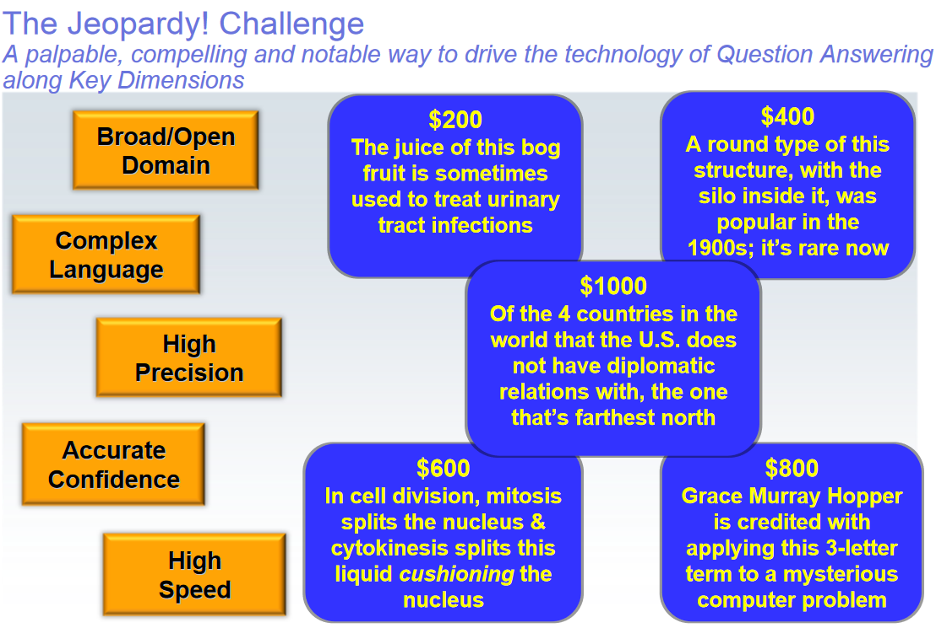
4. IBM Watson et Jeopardy

Slide 10
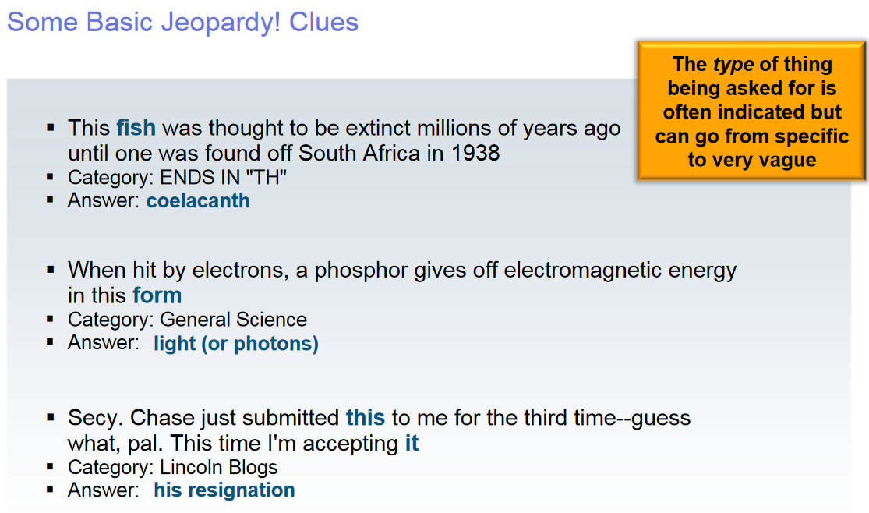

Slide 11
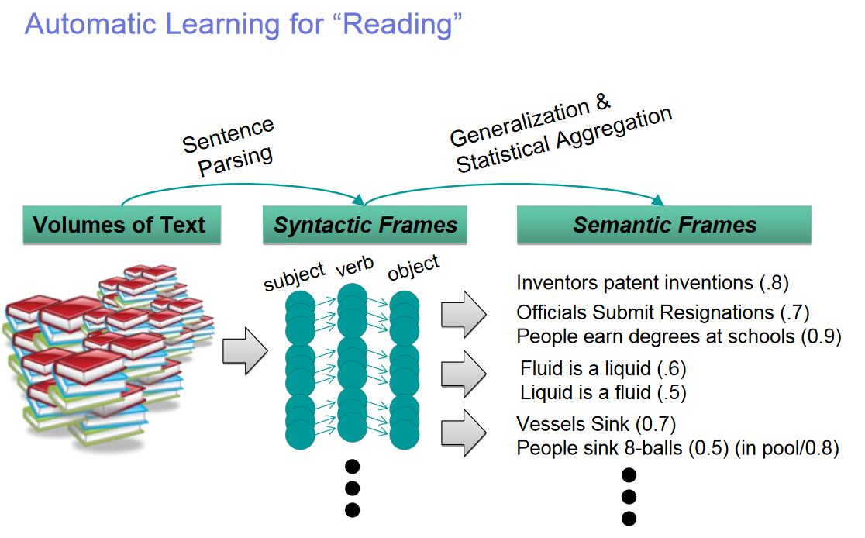
Analyse statistique et probabilité associative

Slide 12
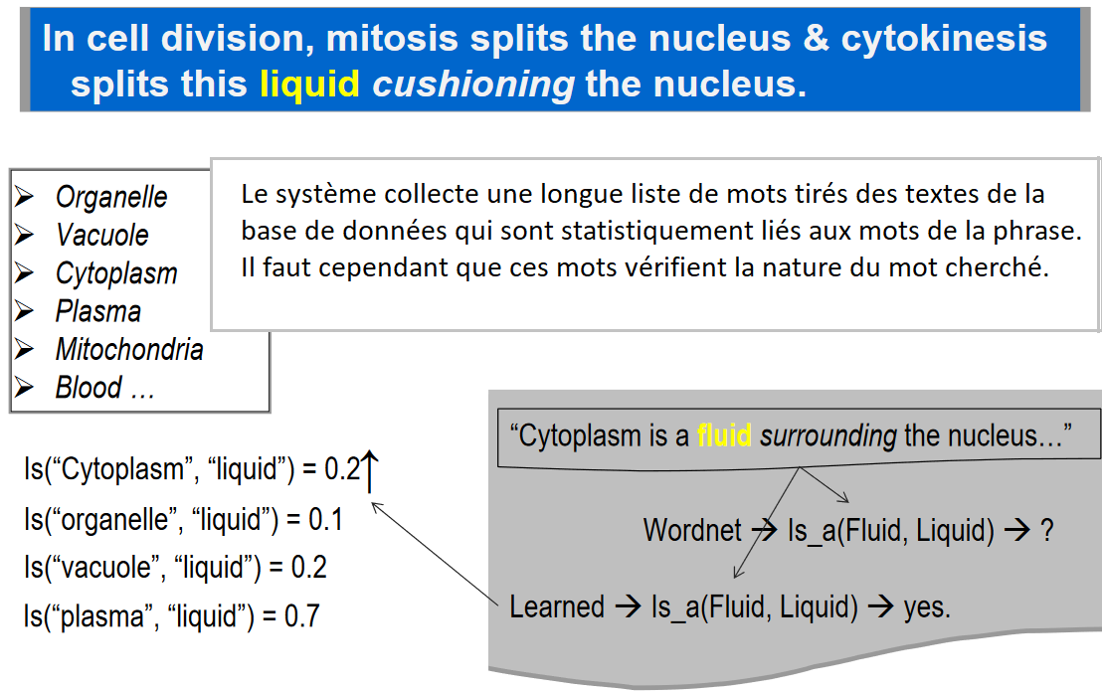
Exemple avec Jeopardy

Slide 13
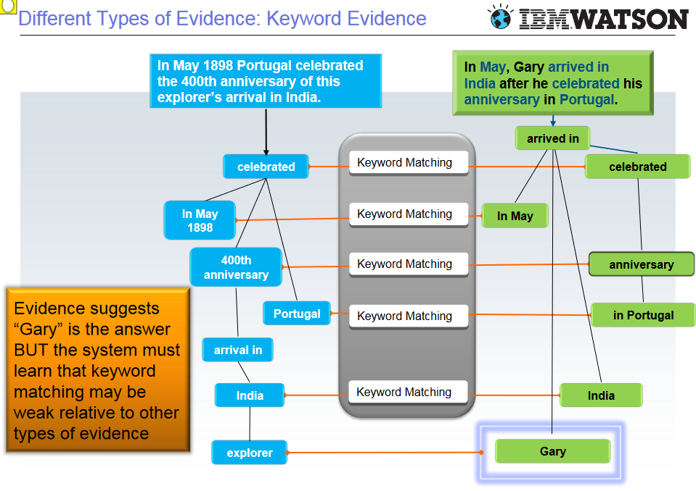

Slide 14
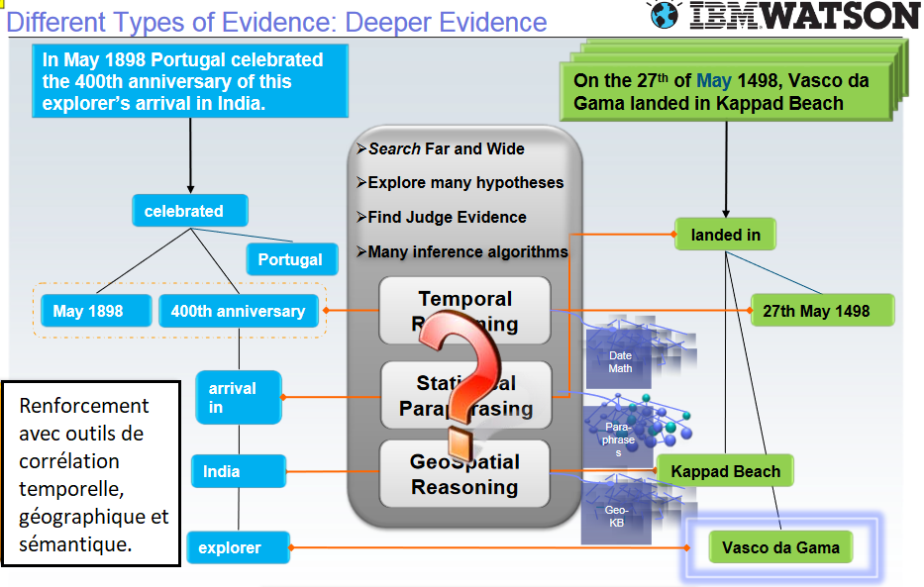

Slide 15
5. Exemple d’outil TALN en ligne utilisé en question réponse
AllenNLP
http://demo.allennlp.org
Marche plutôt bien pour des questions simples.
Fonctionne par probabilité d’association de mots et d’expression trouvés à la fois dans la question et dans le texte.
Exemple : I am going to Paris tomorrow. I will go by train with my sister.
Répond bien à : When I am going to Paris?
Répond mal à : Who is going to Paris with me?

Slide 16
Conclusion
Tendances : Techniques d’apprentissage de plus en plus sophistiquées pour associer les mots, les expressions, les contextes (deep learning).
Difficultés : combiner à la fois les ontologies (WordNet) et les méthodes d’apprentissage.
Nouvelles applications :
- Assistance au diagnostic médical à partir de l’analyse de textes médicaux.
Assistance pour les services en ligne.
+ analyse de données (data analytics, voir cours 2ème semestre).
Sur Bordeaux : EA4T à l’ENSEIRB => outils d’assistance en ligne, chat-bots

